Slide 1


第四章 扭 转
§4-1 概 述
§4-2 等直圆杆扭转时的应力和变形
§4-3 等直圆杆扭转时的强度和刚度计算
§4-4 非圆截面杆的扭转
§4-5 螺旋弹簧的计算
小 结

Slide 2
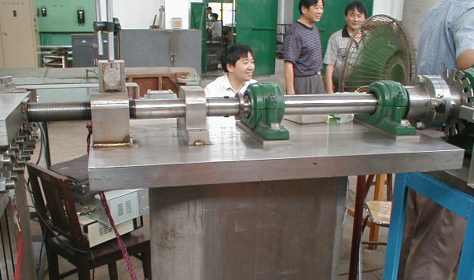
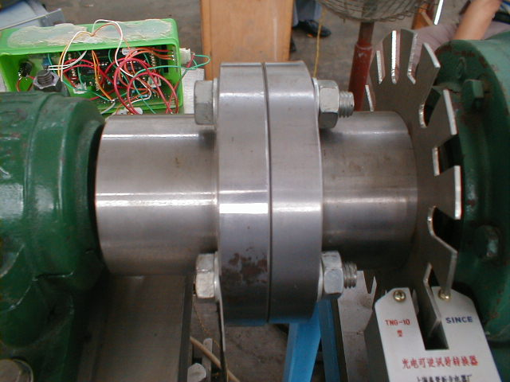
§4-1 概 述
一、工程实例
1．传动轴：

Slide 3
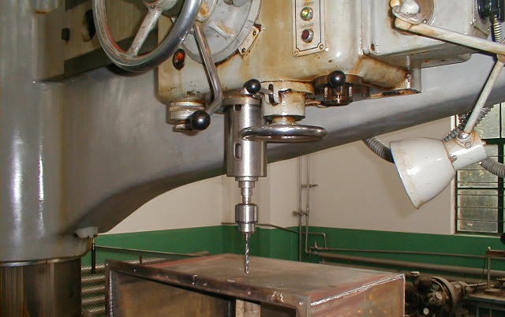
§4-1 概 述
一、工程实例
2．钻孔：
3．汽车转向轴，
螺丝刀拧螺丝

Slide 4
§4-1 概 述
二、圆轴扭转的受力及变形特点
1．受力特点：
外力偶作用平面和杆件横截面平行。
M_{e}
M_{e}

Slide 5
§4-1 概 述
二、圆轴扭转的受力及变形特点
2．变形特点：
纵向线转过γ 角，变为螺旋线，γ 为切应变；
横截面绕轴线发生相对转动，l长两截面转动角度ϕ 称为l长内的相对扭转角。
A'
T
γ
T
A
B
ϕ
B'
γ

Slide 6
§4-2 等直圆杆扭转时的应力和变形
一、横截面上的内力
符号：T ；
扭矩；
名称：
正负：主矢沿截面外法线为正 ；
求解方法：
截面法
按力矩主矢方向，则扭矩的正负、计算法则与轴力完全相同。
T
T
扭矩图(扭矩图示法)：
与轴力图作法完全相同(纵轴改为扭矩大小，不标正负)。

Slide 7
§4-2 等直圆杆扭转时的应力和变形
二、横截面上的应力
1．圆轴扭转的刚性平面假设：
r
s
r
T
T
s
变形前圆轴的横截面，变形后仍保持为同样大小的圆形平面，半径仍为直线，相邻两截面间距不变。

Slide 8
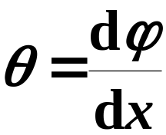


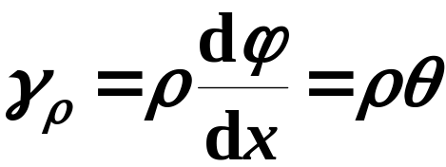
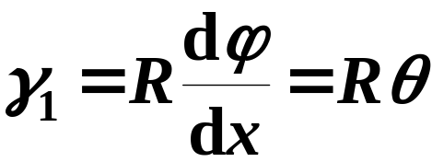
§4-2 等直圆杆扭转时的应力和变形
二、横截面上的应力
2．公式推导：
三关系法则
1)几何关系：
1
2
A'
γ₁
T
T
γ₁
D''
R
A
γ_{ρ}
ρ
C'
B
O₂
ϕ
D'
O₂
—单位长度
扭转角
dϕ
dϕ
B'
1
dx
2
外部：
内部：

Slide 9


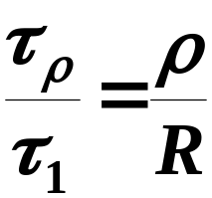

§4-2 等直圆杆扭转时的应力和变形
二、横截面上的应力
2．公式推导：
2)物理关系：
—剪切胡克定律
外部：
内部：
—切应力大小与到圆心距离成正比
T
O
纵向切应力：
τ₁
τ₁

Slide 10
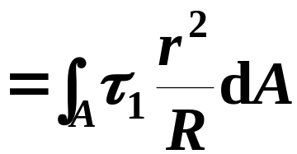
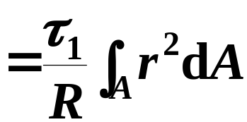
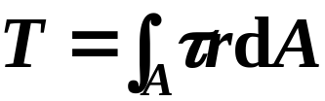
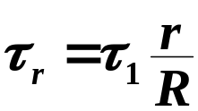
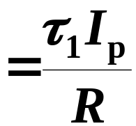
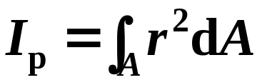
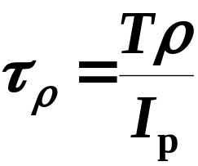
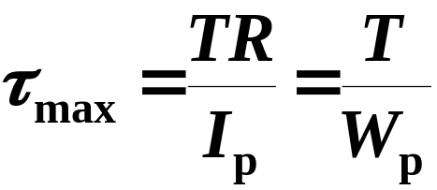
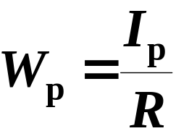
§4-2 等直圆杆扭转时的应力和变形
二、横截面上的应力
T
2．公式推导：
R
3)力学关系：
dA
r
O
O
—截面对圆心的极惯性矩
4)应力公式：
T ：横截面的扭矩；
ρ ：点到圆心距离；
任意点：
—抗扭截面系数
边缘点：

Slide 11
§4-2 等直圆杆扭转时的应力和变形
二、横截面上的应力
2．公式推导：
T
T
τ_{max}
O
O
5)切应力
画法：
τ_{max}
τ_{max}
T
τ_{max}
O
τ_{max}

Slide 12
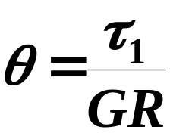
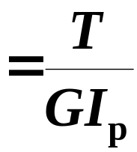
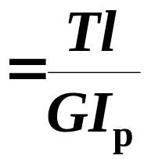
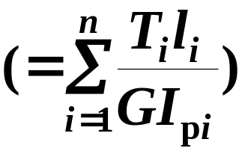
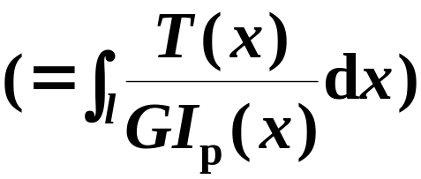

§4-2 等直圆杆扭转时的应力和变形
三、扭转变形
单位长度扭转角：
相对扭转角：
GI_{p}—抗扭刚度
反映杆件抵抗扭转变形能力的强弱。

Slide 13
§4-2 等直圆杆扭转时的应力和变形
四、注意
1．应力及变形公式适用范围：
等直圆轴—实心及空心圆轴、分段阶梯圆轴、小锥度的圆锥轴；
线弹性范围—切应力小于比例极限τ_{p}。

Slide 14
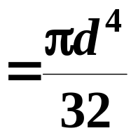
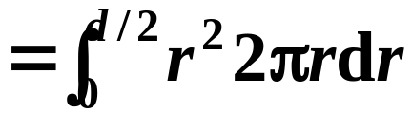
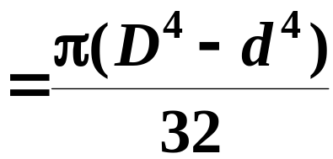
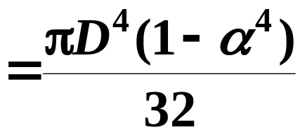
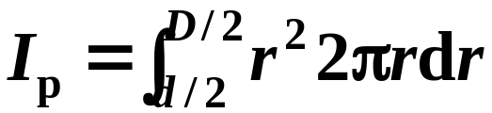
§4-2 等直圆杆扭转时的应力和变形
四、注意
2．圆形截面极惯性矩及抗扭截面系数的计算：
1)极惯性矩：
实心圆截面
圆环截面
dr
dA
r
d
D
d
α =d/D
O
O
O

Slide 15
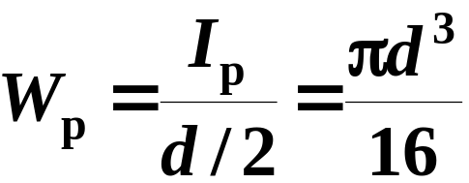
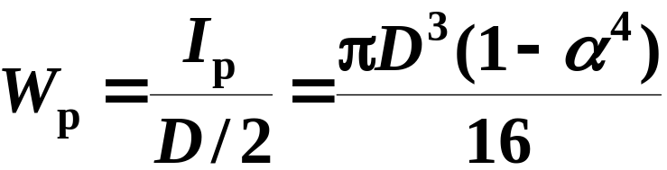
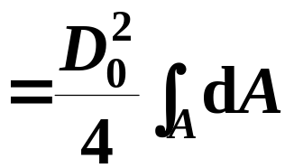
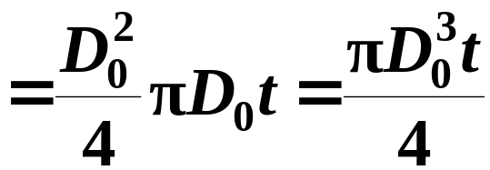
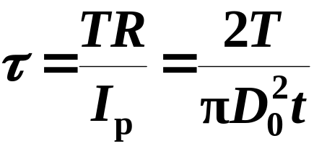
§4-2 等直圆杆扭转时的应力和变形
四、注意
2．圆形截面极惯性矩及抗扭截面系数的计算：
2)抗扭截面系数：
实心圆截面
圆环截面
3．薄圆环截面近似公式(平均直径D₀，壁厚t )：
—沿壁厚均匀分布

Slide 16


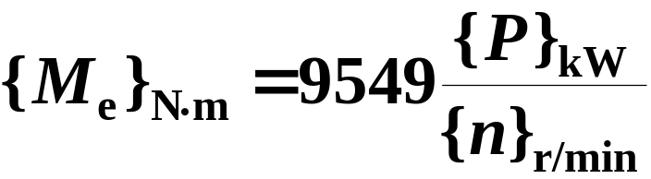
§4-3 等直圆杆扭转时的强度和刚度
一、外力偶矩的计算
1分钟输入功：
输入功率:P(kW)
转速：n(r/min)
M_{e}
1分钟M_{e}作功：
：

Slide 17
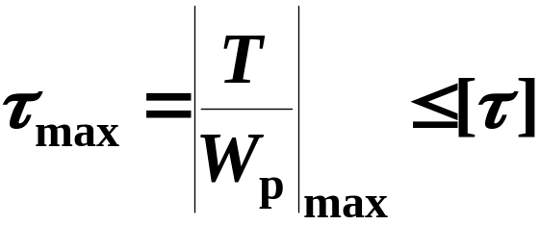
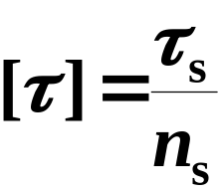
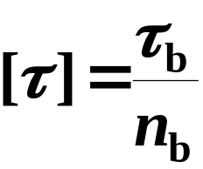
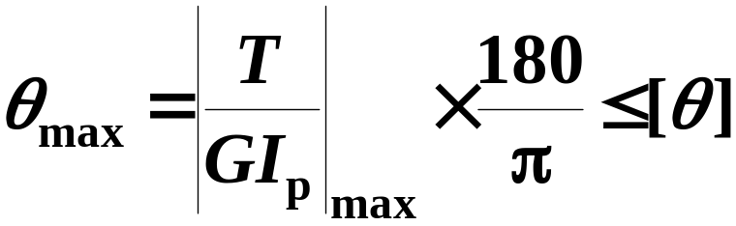
§4-3 等直圆杆扭转时的强度和刚度
二、传动轴的强度和刚度条件
1．强度条件：
[τ ]—许用切应力，扭转实验得到
塑性材料：
脆性材料：
2．刚度条件：
[θ ]—许用单位长度扭转角,单位：º/m

Slide 18
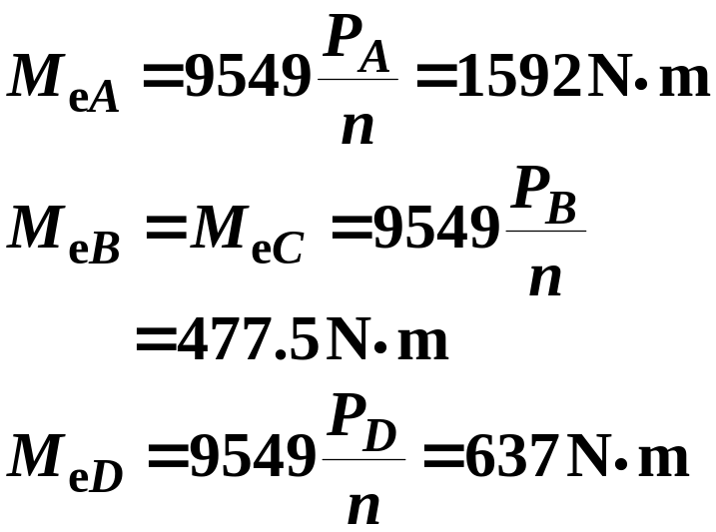
§4-3 等直圆杆扭转时的强度和刚度
例4-1 传动轴的轮A输入功率P_{A}=50kW，轮B、C、D输出功率分
别为P_{B}=P_{C}=15kW，P_{D}=20kW，轴的转速n=300r/min，材料
[τ ]=40MPa，G=80GPa，[θ ]=1.5º/m，设计轴的直径。
M_{eB}
M_{eC}
M_{eA}
M_{eD}
B
C
D
解：1)作扭矩图
A
955N·m
477.5N·m
T
T_{max}=955N·m
637N·m

Slide 19
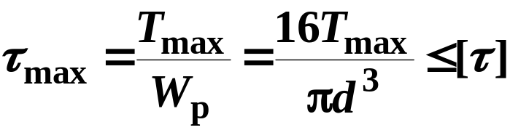
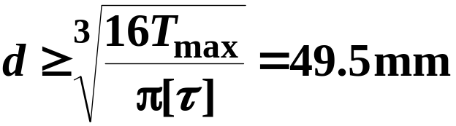
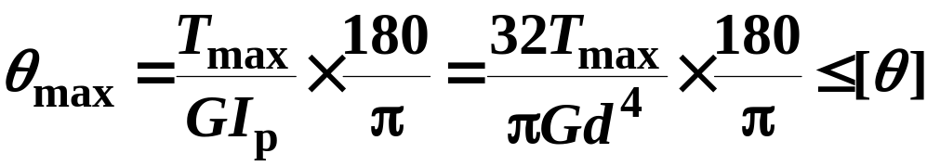
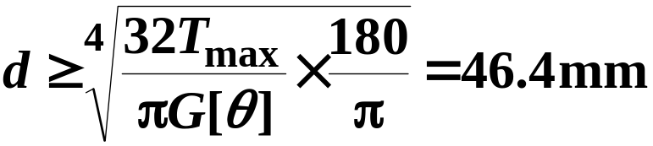
§4-3 等直圆杆扭转时的强度和刚度
例4-1 传动轴的轮A输入功率P_{A}=50kW，轮B、C、D输出功率分
别为P_{B}=P_{C}=15kW，P_{D}=20kW，轴的转速n=300r/min，材料
[τ ]=40MPa，G=80GPa，[θ ]=1.5º/m，设计轴的直径。
M_{eB}
M_{eC}
M_{eA}
M_{eD}
2)设计轴直径：
T_{max}=955N·m
B
C
D
A
由强度条件：
由刚度条件：
选：d=50mm

Slide 20
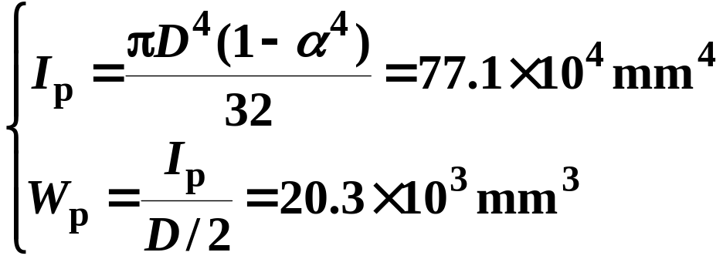
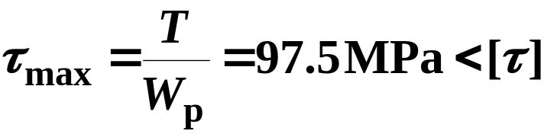
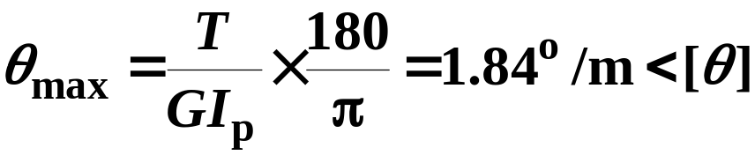
§4-3 等直圆杆扭转时的强度和刚度
例4-2 主传动轴外径D=76mm，壁厚t=2.5mm，传递扭矩
T=1.98kN·m，材料[τ ]=100MPa，G=80GPa，[θ ]=2º/m，
校核轴的强度与刚度，若采用强度相同的实心轴，
试比较两者使用的材料。
解：1)空心轴：
由强度条件：
由刚度条件：

Slide 21
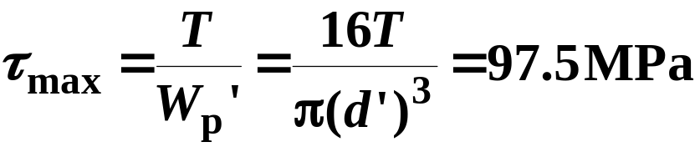

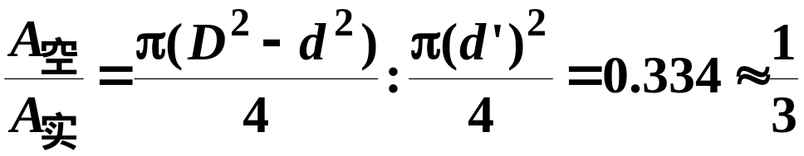
§4-3 等直圆杆扭转时的强度和刚度
例4-2 主传动轴外径D=76mm，壁厚t=2.5mm，传递扭矩
T=1.98kN·m，材料[τ ]=100MPa，G=80GPa，[θ ]=2º/m，
校核轴的强度与刚度，若采用强度相同的实心轴，
试比较两者使用的材料。
2)采用实心轴时的直径(τ_{max}=97.5MPa)：
3)空心轴与实心轴的材料比：
取相同长度，只需比较横截面面积
对于相同强度的受扭构件，空心轴较实心轴节省材料；

Slide 22
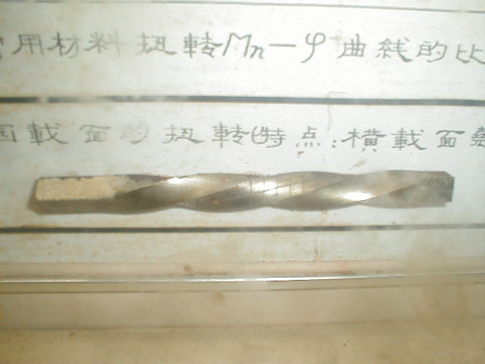
§4-4 非圆截面杆扭转
一、非圆截面杆与圆截面杆扭转的区别
1．非圆截面杆扭的翘曲现象：
T
T

Slide 23
§4-4 非圆截面杆扭转
一、非圆截面杆与圆截面杆扭转的区别
2．自由扭转和约束扭转：
自由扭转的特点：
横截面自由翘曲，相邻横截面翘曲情况相同，因此横截面上只有切应力无正应力。
约束扭转的特点：
横截面变形受到约束，各截面翘曲情况不同。横截面上既有切应力也有正应力，实心圆杆可忽略该正应力，而薄壁杆件不能忽略。

Slide 24
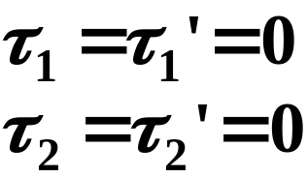
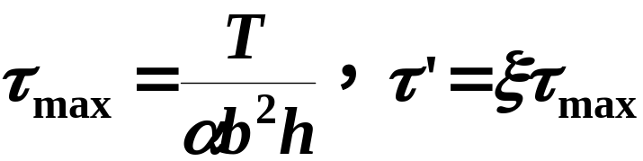

§4-4 非圆截面杆扭转
二、矩形截面自由扭转
1．单个矩形截面：
τ '
T
τ_{n}
h/2
A
τ₂
τ₁
τ_{n}'=0
B
τ_{max}
τ₂'=0
h/2
τ₁'=0
b/2
b/2
(h>b)

Slide 25
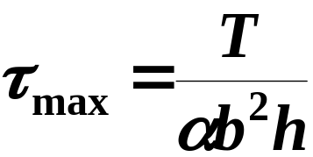




§4-4 非圆截面杆扭转
二、矩形截面自由扭转
1．单个矩形截面：
1)由切应力互等定理：截面周边切应力与周边平
行(或相切)；截面凸角处的切应力为零。
2)由弹性力学知：
最大切应力在长边中点：
短边最大切应力在短边中点：
单位长度扭转角：
很窄的矩形截面：

Slide 26


§4-4 非圆截面杆扭转
二、矩形截面自由扭转
h₃
2．数个窄矩形的组合截面：
t₃
1)假设单个窄矩形的扭转角与
组合截面的扭转角相等。
t₁
h₁
2)相对扭转角：
t₂
h₂
3)最大切应力：

Slide 27


§4-4 非圆截面杆扭转
三、椭圆形及闭口薄壁截面
1．椭圆形截面：
1)最大切应力：
椭圆短轴顶部
T
b
O
2)单位长度扭转角：
a>b
a

Slide 28


§4-4 非圆截面杆扭转
三、椭圆形及闭口薄壁截面
2．闭口薄壁截面：
1)最大切应力：
A
t_{min}
T
2)单位长度扭转角：
s：壁厚中心线长度；
A：壁厚中心线包围面积。

Slide 29

§4-5 螺旋弹簧的计算
一、受拉密圈螺旋弹簧横截面上的应力
F
密圈螺旋弹簧：
簧丝中心线倾角
α 很小的弹簧；
R
弹簧半径：
M
α
R ；
FR
簧丝直径：
d ；
d
T
1．横截面内力：
F_{N}
α
F
F_{Q}
F

Slide 30




§4-5 螺旋弹簧的计算
一、受拉密圈螺旋弹簧横截面上的应力
F
2．横截面上的应力：
1)扭矩引起
的切应力：
R
M
FR
2)剪力引起
的切应力：
d
T
F_{N}
3)最大切应力：
在线圈内侧
α
F
F_{Q}
d/R比值较大时：
F

Slide 31





§4-5 螺旋弹簧的计算
二、密圈螺旋弹簧的变形
F
1．簧芯ds微段的相对扭转角：
R
2．弹簧下端B点的垂直位移：
O
β
dϕ
β
B
B'
dδ
F

Slide 32




§4-5 螺旋弹簧的计算
二、密圈螺旋弹簧的变形
F
3．弹簧总伸长量：
R
O
β
dϕ
β
B
n —弹簧有效圈数；
B'
dδ
K—弹簧刚度，表征弹簧变形难
易程度，单位：N/mm。
F

Slide 33
小 结
一、本章重点
扭矩求解，扭矩图作法，外力偶矩的求解；
受扭等直圆轴横截面上的应力、横截面的变形计算及适用范围；
传动轴的强度和刚度计算；

Slide 34
小 结
二、思考题
分析外力偶矩与扭矩的关系，传动轮(输入、输出)的合理布置；
总结扭转构件横、纵截面上的切应力特点；
符号GI_{p}名称及含义，并与EA相比较；
符号I_{p}、W_{p}名称及对圆形截面(实心、空心、薄壁圆环)的计算；
相对、单位长度扭转角的区分(符号、计算)；

Slide 35
小 结
二、思考题
从强度和刚度两方面分析受扭圆轴合理截面。
矩形截面自由扭转，《材力》得到什么结论，根据什么原理？
扭转刚性平面假设的适用范围，它在扭转横截面应力的公式推导中有哪些结论？同时公式推导使用了“三关系”，这说明了什么？
试讨论扭转超静定问题的求解。

